Slide 1


ডিজিটাল ক্লাসে তোমাকে স্বাগতম!
তথ্য ও যোগাযোগ প্রযুক্তি বিষয়ক আনন্দময় শিখন ক্লাসে সবাইকে আন্তরিক শুভেচ্ছা ও অভিনন্দন।

Slide 2





পরিচিতি
শিক্ষক পরিচিতি
পাঠ পরিচিতি
এস.এম. সাইফুল ইসলাম
সহকারী শিক্ষক (আইসিটি) পানিকাউরিয়া মাধ্যমিক বিদ্যালয়
কলারোয়া, সাতক্ষীরা।
বিষয়: তথ্য ও যোগাযোগ প্রযুক্তি
শ্রেণি: অষ্টম
অধ্যায়: তৃতীয়
তারিখ: ০০/০৮/২০২৬ |
সময়: ৫০ মিনিট

Slide 3

প্রেরণা ও শিক্ষণীয় গল্প
অষ্টম শ্রেণির শিক্ষার্থী রিয়াদ প্রতিদিন ইন্টারনেটে সামাজিক যোগাযোগ মাধ্যমে বন্ধুদের সাথে কথা বলে ও ই-মেইল ব্যবহার করে। একদিন সে সহজ একটি পাসওয়ার্ড ব্যবহার করায় তার অ্যাকাউন্টটি অন্য কেউ নিয়ন্ত্রণে নিয়ে নেয় এবং তার নাম ভাঙিয়ে ভুল তথ্য ছড়াতে থাকে। ফলে রিয়াদ দারুণ বিপদে পড়ে।
চিন্তা করো তো— ইন্টারনেটে আমাদের ভার্চুয়াল পরিচিতি কীভাবে সুরক্ষিত রাখা যায়?

Slide 4

আজকের পাঠের বিষয়
"অনলাইন পরিচয় ও তার নিরাপত্তা"

Slide 5


শিখনফল
এই পাঠ শেষে শিক্ষার্থীরা—
অনলাইন পরিচয় কী তা সংজ্ঞায়িত করতে পারব;
ব্যক্তির অনলাইন পরিচিতির বিভিন্ন মাধ্যম ব্যাখ্যা করতে পারব;
পাসওয়ার্ড কী এবং এটি গোপন রাখার ১০টি কৌশল বর্ণনা করতে পারব;
কম্পিউটার হ্যাকিং ও হ্যাকার সম্পর্কে বিস্তারিত ব্যাখ্যা করতে পারব;

Slide 6
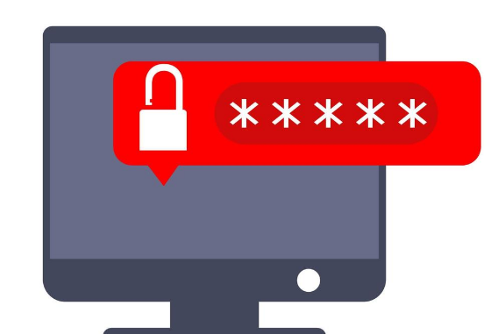
অনলাইন পরিচয় (Online Identity)
ইন্টারনেট বা অনলাইনে যেকোনো ব্যবহারকারী তার যে স্বতন্ত্র উপস্থিতি বা সত্তা তুলে ধরেন, তাকে তার অনলাইন পরিচয় বলা হয়।
ইন্টারনেটে শারীরিক উপস্থিতির প্রয়োজন হয় না। তাই সামাজিক যোগাযোগ সাইট, ব্লগ বা ওয়েবসাইটে ব্যক্তির ই-মেইল বা প্রোফাইল নামই তার পরিচয় বহন করে।

Slide 7

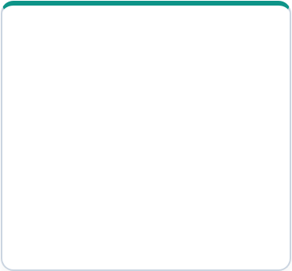




অনলাইন পরিচিতির প্রধান মাধ্যমসমূহ
ই-মেইল ঠিকানা
সামাজিক যোগাযোগ প্রোফাইল
ব্লগ বা ওয়েবসাইট
ব্যক্তিগত বা প্রাতিষ্ঠানিক যোগাযোগের জন্য নির্দিষ্ট ই-মেইল অ্যাকাউন্ট।
নিজের নামে বা ছদ্মনামে পরিচালিত ব্লগ বা ওয়েবসাইটের অ্যাকাউন্ট।
ফেসবুক, এক্স (টুইটার) ইত্যাদিতে ব্যবহারকারীর প্রোফাইল ও নাম।

Slide 8
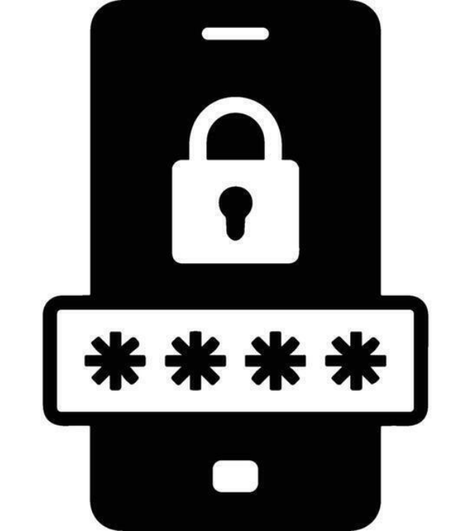
পাসওয়ার্ড কী?
পাসওয়ার্ড: ইন্টারনেটে নিজের একাউন্ট ও তথ্যের নিরাপত্তা রক্ষার জন্য ব্যবহৃত একধরনের গোপন সংকেত বা চাবিকে পাসওয়ার্ড বলে।
প্রয়োজনীয়তা: পাসওয়ার্ড দুর্বল হলে অনাকাঙ্ক্ষিত ব্যক্তি অ্যাকাউন্টে প্রবেশ করে তথ্য চুরি বা ক্ষতি সাধন করতে পারে।

Slide 9


পাসওয়ার্ড গোপন রাখার কৌশল
১. দীর্ঘ পাসওয়ার্ড: সংক্ষিপ্ত পাসওয়ার্ডের পরিবর্তে অন্তত ৮-১২ অক্ষরের দীর্ঘ পাসওয়ার্ড বা প্রিয় বাক্য ব্যবহার করা।
২. বিভিন্ন অক্ষরের মিশ্রণ: পাসওয়ার্ডে ছোট হাতের (a-z) ও বড় হাতের (A-Z) অক্ষরের মিশ্রণ রাখা।
৩. চিহ্ন ও সংখ্যার ব্যবহার: বর্ণ, সংখ্যা (0-9) এবং বিশেষ প্রতীক (@, #, $, %) সমন্বয়ে পাসওয়ার্ড তৈরি করা।
৪. শক্তিমত্তা যাচাই: অনলাইন সাইটের 'Password Strength Checker' দিয়ে পাসওয়ার্ড কতটা শক্তিশালী তা পরীক্ষা করা।

Slide 10




পাসওয়ার্ড গোপন রাখার কৌশল (৫ - ৭)
৫. ব্যক্তিগত তথ্য এড়ানো: পাসওয়ার্ডে নিজের নাম, জন্মতারিখ, মোবাইল নম্বর বা সহজ ধারাবাহিক সংখ্যা (123456) ব্যবহার না করা।
৬. পাসওয়ার্ড ম্যানেজার: পাসওয়ার্ড মনে রাখার জন্য নির্ভরযোগ্য 'Password Manager' (যেমন: LastPass, KeePass) ব্যবহার করা।
৭. নিয়মিত পরিবর্তন: অন্তত ৩ থেকে ৬ মাস পর পর পাসওয়ার্ড পরিবর্তন করার অভ্যাস গড়ে তোলা।

Slide 11


পাসওয়ার্ড গোপন রাখার কৌশল (৮ - ১০)
৮. ভিন্ন ভিন্ন পাসওয়ার্ড: প্রতিটি গুরুত্বপূর্ণ অনলাইন অ্যাকাউন্টের জন্য আলাদা আলাদা পাসওয়ার্ড ব্যবহার করা।
৯. কারো সাথে শেয়ার না করা: বন্ধু বা পরিচিত কারোর সাথেই নিজের অ্যাকাউন্টের পাসওয়ার্ড শেয়ার না করা।
১০. সাইন আউট করা: সাইবার ক্যাফে বা অন্যের কম্পিউটার ব্যবহারের পর অবশ্যই একাউন্ট থেকে সাইন আউট (Log Out) করা।

Slide 12

কম্পিউটার হ্যাকার
হ্যাকার (Hacker): যিনি বা যারা সংশ্লিষ্ট কর্তৃপক্ষের বা ব্যবহারকারীর অনুমতি ছাড়া কোনো কম্পিউটার সিস্টেম বা নেটওয়ার্কে প্রবেশ করেন, তাদেরকে হ্যাকার বলা হয়।
হ্যাকাররা নিরাপত্তা ত্রুটি খুঁজে বের করে সিস্টেমে প্রবেশ করে তথ্য চুরি, বিকৃতি বা ক্ষতি সাধন করে থাকে।

Slide 13
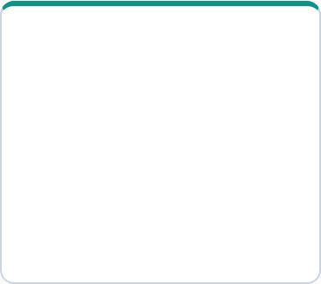
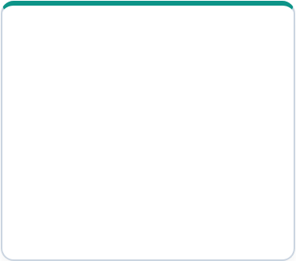
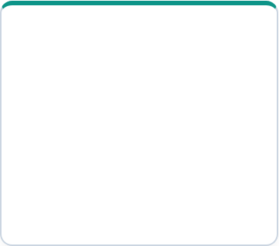



হ্যাকার সম্প্রদায়ের শ্রেণীবিভাগ
হোয়াইট হ্যাট (Ethical)
ব্ল্যাক হ্যাট (Black Hat)
গ্রে হ্যাট (Grey Hat)
এরা সিস্টেমের নিরাপত্তার ত্রুটি খুঁজে তা সংশোধনে সাহায্য করে। এদের এথিক্যাল হ্যাকার বলা হয়।
এরা অসৎ উদ্দেশ্যে অনুমতি ছাড়া সিস্টেমে প্রবেশ করে ক্ষতি সাধন ও তথ্য চুরি করে।
এরা কোনো ক্ষতি না করলেও অনুমতি ছাড়া সিস্টেমে প্রবেশ করে নিরাপত্তা ত্রুটি প্রকাশ করে।

Slide 14



কম্পিউটার হ্যাকিং ও বাংলাদেশের আইন
কম্পিউটার হ্যাকিং
আইসিটি আইন ২০০৬
অনুমতি ছাড়া অন্যের কম্পিউটার নেটওয়ার্কে প্রবেশ করে তথ্য চুরি, পরিবর্তন বা ধ্বংস করার প্রক্রিয়াকে হ্যাকিং বলা হয়। এটি একটি গুরুতর সাইবার অপরাধ।
বাংলাদেশের তথ্য ও যোগাযোগ প্রযুক্তি আইন ২০০৬ (সংশোধিত ২০০৯) অনুযায়ী হ্যাকিং একটি অপরাধ। এর জন্য ৩ থেকে ৭ বছর পর্যন্ত কারাদণ্ড বা জরিমানার বিধান রয়েছে।

Slide 15
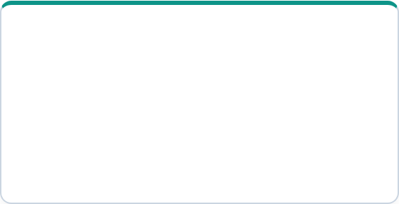


অতিরিক্ত নিরাপত্তা নিশ্চিতকরণ
ক্যাপচা (CAPTCHA)
দ্বিমুখী ভেরিফিকেশন (2-Step)
মানুষ ও যন্ত্রের পার্থক্য নিরূপণের স্বয়ংক্রিয় পদ্ধতি। বিকৃত লেখা দেখে তা টাইপ করতে হয়।
পাসওয়ার্ড দেওয়ার পর মোবাইলে আসা সিকিউরিটি কোড (OTP) ব্যবহারের মাধ্যমে দ্বিগুণ নিরাপত্তা।

Slide 16


শ্রেণির কাজ (Class Work)
দলগত কাজ
"অনলাইন পরিচয় নিরাপদ রাখার জন্য পাসওয়ার্ডের গোপনীয়তা রক্ষা করা আবশ্যক" — বিষয়টি আলোচনা করে ৫টি বাক্য লিখে উপস্থাপন করো।

Slide 17
মূল্যায়ন (Evaluation)
ক্রম | প্রশ্ন | উত্তর নির্দেশক
১ | অনলাইন পরিচয় প্রকাশের একটি অন্যতম মাধ্যম কোনটি? | ই-মেইল / সামাজিক মাধ্যম
২ | কোন হ্যাকারদের এথিক্যাল হ্যাকার বলা হয়? | হোয়াইট হ্যাট হ্যাকার
৩ | CAPTCHA এর প্রধান কাজ কী? | মানুষ ও কম্পিউটার পৃথক করা
৪ | বাংলাদেশে আইসিটি আইনে হ্যাকিংয়ের শাস্তি কত বছর? | ৩ থেকে ৭ বছর কারাদণ্ড

Slide 18


বাড়ির কাজ (Home Work)
"তোমার পরিবারের অনলাইন অ্যাকাউন্টগুলোর নিরাপত্তা নিশ্চিত করতে তুমি কোন কোন ১০টি কৌশল অবলম্বন করবে?" — বিস্তারিত একটি প্রতিবেদন তৈরি করে আনবে।

Slide 19

ধন্যবাদ!
নিরাপদ থাকুক সকলের অনলাইন পরিচয় ও প্রযুক্তি ব্যবহার।

